Slide 1
PON Metro 2014 – 2020 Agenda digitale metropolitana Milano, 18/12/2019

Slide 2
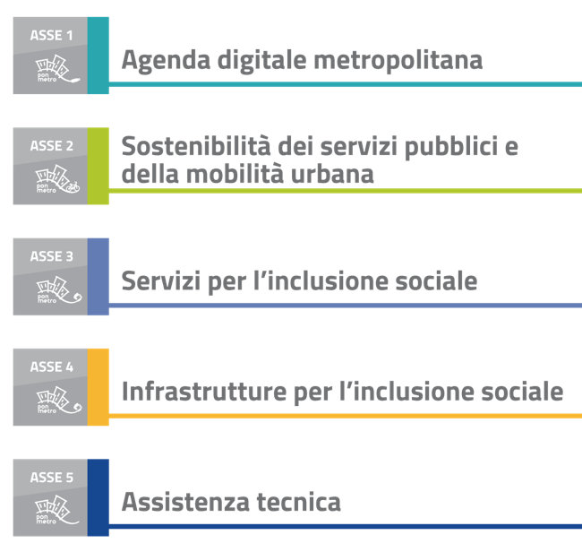
PON METRO @ Milano – Overview iniziale
OBIETTIVO GENERALE
Creazione di piattaforme:
verticali (di sistema): per l’erogazione al Comune e ai Comuni dell’area metropolitana di servizi verticali (principalmente servizi di welfare)
orizzontali (di servizio): per interoperabilità applicativa, documentale, e per infrastrutture trasversali per il funzionamento di applicazioni in condivisione

Slide 3
PON METRO @ Milano – Progetti Finanziati
Quartieri connessi Piattaforma digitale
1.3M
Supporto abitativo e servizi per persone in condizione di emarginazione Piattaforma digitale georeferenziata
280K
Budget 6,43 milioni €
Premialità 435 mila €
5 Progetti
Servizi di welfare collaborativo WeMi Piattaforma digitale per i servizi domiciliari
900K
Hub dell’Innovazione Inclusiva Piattaforma digitale
330K
Servizi Digitali per Favorire lo Sviluppo Economico e Sociale della Città Metropolitana di Milano
4M

Slide 4
Il Progetto PON MI1.1.1.a: Quartieri Connessi
Il Progetto ‘Quartieri Connessi – Piattaforma digitale’ prevede che si definiscano strategie per la definizione di nuove tecnologie, piattaforme web e nuovi spazi condivisi digitali per la partecipazione degli inquilini e per la trasparenza digitale, co-progettandole con gli aggiudicatari degli spazi fisici.
Programma di finanziamento: PON Metro 2014-2020 - Asse 1
Beneficiario Fondi:
Comune di Milano
Importo finanziato: euro 1.354.500,00
Area territoriale di intervento:
Comune di Milano
Durata:
2014 – 2020
Destinatari del progetto:
Inquilini ERP
Cittadini dei quartieri coinvolti
Operatori aggiudicatari terzo settore

Slide 5
Progetto PON MI1.1.1.a: Quartieri Connessi - Attività in corso
Obiettivi specifici:
Realizzazione del nuovo portale dell’inquilino, a cura di MM Spa
Implementazione PagoPA per il pagamento dei canoni di locazione nel nuovo portale degli inquilini ERP
Attività in corso:
Tavoli tecnici tra DC CASA, DSIAD e MM Spa, con l’obiettivo ultimo di definire le attività specifiche e i relativi tempi di implementazione di PagoPA e Autenticazione SPID
Soggetto attuatore:
Comune di Milano - MM Spa
Tempi di realizzazione:
entro il 31/07/2020
Dati aggiornati al 16/12/2019

Slide 6
Il Progetto PON MI1.1.1.b: Supporto Abitativo
Il Progetto ‘Supporto abitativo e servizi per persone in condizione di emarginazione - Piattaforma digitale georeferenziata’ prevede la realizzazione di una piattaforma informatica in grado di georeferenziare sia gli alloggi di residenzialità sociale temporanea (RST) gestiti dall’amministrazione che i servizi presenti sul territorio. Tale piattaforma dovrà essere messa a disposizione dei Comuni della Città Metropolitana di Milano.
Programma di finanziamento: PON Metro 2014-2020 - Asse 1
Beneficiario Fondi:
Comune di Milano
Importo finanziato: euro 281.250,00
Area territoriale di intervento:
Comune di Milano
Durata:
2017 – 2020
Destinatari del progetto:
Cittadini e Comuni della Città Metropolitana

Slide 7
Progetto PON MI1.1.1.b: Supporto Abitativo – Attività in corso
Obiettivo:
Realizzazione della piattaforma georeferenziata, per gestire i processi inerenti la Residenzialità Sociale Temporanea, integrata con il Sistema Informativo in uso alla Direzione Politiche Sociali del Comune di Milano
Attività in corso:
Sviluppo piattaforma
Soggetto attuatore:
Comune di Milano - Direzione SIAD, Direzione Politiche Sociali e Cultura della Salute
Tempi di realizzazione:
Entro il 31/03/2020
Importo in previsione di spesa per il 2019-2020: € 281.000,00
Dati aggiornati al 16/12/2019

Slide 8
Il Progetto PON MI1.1.1.c : WeMi2.0
Il progetto ‘Servizi di welfare collaborativo - Piattaforma digitale per i servizi domiciliari‘ prevede lo sviluppo di una piattaforma digitale collaborativo - connettiva per consentire alla cittadinanza di accedere ai servizi domiciliari, sia individualmente sia secondo logiche di sharing welfare.
Programma di finanziamento: PON Metro 2014-2020 - Asse 1
Beneficiario Fondi:
Comune di Milano
Importo finanziato: euro 900.000,00
Durata:
2014 – 2020
Area territoriale di intervento:
Comune di Milano
Destinatari del progetto:
Cittadini (e Filantropi)
Prestatori d’opera (e Volontari)
Enti fornitori di Servizi

Slide 9
Progetto PON MI1.1.1.c : WeMi2.0 – Attività in corso
Obiettivo specifico:
Realizzazione di un marketplace di servizi sociali e servizi alla persona per mettere in contatto domanda (famiglie) e offerta (lavoratori singoli o imprese)
Attività in corso:
Sviluppo piattaforma
Soggetto attuatore:
Comune di Milano - Direzione Politiche Sociali (Area Emergenze Sociali, Diritti e Inclusione), Direzione SIAD
Tempi di realizzazione:
Entro il 28/02/2020
Importo in previsione di spesa per il 2019-2020:
€ 751.000,00
Dati aggiornati al 18/12/2019

Slide 10
Il Progetto PON MI1.1.1.e: Servizi Digitali per la Città Metropolitana
Il Progetto ‘Servizi Digitali per la Città Metropolitana’ prevede che si definiscano strategie per la realizzazione di piattaforme finalizzate all’erogazione di servizi digitali per favorire lo sviluppo economico e sociale dei Comuni della Città Metropolitana di Milano.
Programma di finanziamento: PON Metro 2014-2020 - Asse 1
Beneficiario:
Comune di Milano
Importo finanziato (premialità inclusa):
euro 3.997.543,27
Durata:
2014 – 2023
Area territoriale di intervento:
Comune di Milano e Città Metropolitana di Milano
Destinatari del progetto:
Cittadini metropolitani

Slide 11
Progetto PON MI1.1.1.e: Servizi Digitali per la Città Metropolitana – Risultati raggiunti e Attività in corso
Risultati raggiunti
Attività in corso
Approvvigionamenti in corso relativi ai nuovi servizi digitali che saranno erogati ai Comuni metropolitani
Comune di Milano – Città Metropolitana di Milano:
Accordo di Collaborazione firmato in data 01/04/2019
\
Comuni metropolitani che hanno aderito al Progetto:
n. 27 Protocolli d’Intesa
Rilascio di alcuni moduli (ReI/SIUSS/CSI) della piattaforma dei servizi socio-assistenziali (SISA) ai Comuni metropolitani
Comuni metropolitani che riusano effettivamente la piattaforma SISA:
n. 18
Importo speso e rendicontato ad oggi:
Euro 1.604.477,37
Dati aggiornati al 18/12/2019

Slide 12
Progetto PON MI1.1.1.e: Servizi Digitali per la Città Metropolitana – Attività in corso
Obiettivo specifico:
Realizzazione di nuovi servizi digitali da condividere con i Comuni metropolitani
Attività in corso:
Procedure amministrative in corso circa i nuovi interventi ammessi a finanziamento:
Modulo applicativo del Reddito di Cittadinanza 2019
Interoperabilità SISA-ANPR
Sportello online al cittadino per CSI
Cartografia – DataBase Topografico
Rilievo cittadino via Laser Scanner (LIDAR terrestre ed aereo)
Soggetto attuatore:
Comune di Milano - Direzione SIAD
Tempi di realizzazione:
Entro il 31/12/2021
Dati aggiornati al 18/12/2019

Slide 13
PON METRO @ Milano – Target 2018 Raggiunti
MI1.1.1.e: Servizi Digitali per Favorire lo Sviluppo economico e Sociale della Città Metropolitana
Budget 4M
Target
Adesione Comuni 2018:
Minimo n. 3 Comuni
n. 19 Comuni aderenti
SUPERATO
Target
Finanziario 2018:
1.1 M € di spesa
SUPERATO
Dati aggiornati al 18/12/2019

Slide 14
PON METRO @ Milano – Sviluppi Futuri dei Progetti Finanziati
PON MI1.1.1.a: Quartieri connessi - Piattaforma digitale
Budget da spendere:
1.3M
Progettualità in corso; implementazione di PagoPA per il pagamento dei canoni di locazione degli inquilini ERP e SPID
PON MI1.1.1.b: Supporto abitativo - Piattaforma digitale georeferenziata
Budget da spendere:
280k
Progettualità in corso;
Sviluppo Piattaforma
PON MI1.1.1.c: Servizi di welfare collaborativo WeMi - Piattaforma digitale per i servizi domiciliari
Budget da spendere:
800K
Progettualità in corso:
Sviluppo Piattaforma
PON MI1.1.1.d: Hub dell’Innovazione Inclusiva - Piattaforma digitale
Budget da spendere:
330K
Progettualità in corso; realizzazione piattaforma di accesso ai servizi comunali per il lavoro e la formazione
PON MI1.1.1.e: Servizi Digitali per Favorire lo Sviluppo Economico e Sociale della Città Metropolitana di Milano
Budget da spendere:
220K
Rilascio di nuovi servizi digitali dal Comune di Milano ai Comuni metropolitani

Slide 15
E-mail di contatto
agendadigitale.ponmetro@comune.milano.it

